Slide 1

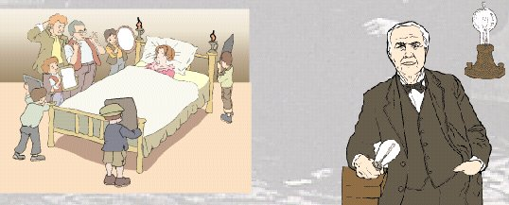
爱迪生救妈妈

Slide 2


我会读
妈妈得了阑尾炎，
大家急得团团转，
爱迪生，救妈妈。
一溜烟，奔出门，
爸爸斥责真委屈！
捧着镜子把光聚，
恍然大悟众人夸。

Slide 3


我会找
划出二三自然段表示妈妈病情危急的句子。

Slide 4
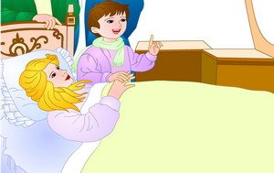
一天，妈妈突然肚
子痛，疼得在床上直打滚。

Slide 5



大家急得团团转。

Slide 6

爸爸一见又急又气，斥责道：“什么时候了，还胡闹！”
爱迪生委屈地说：“我没胡闹，我想出办法了。不信您瞧！”

Slide 7

突然，爱迪生一溜烟似的奔出大门，不一会儿，他回来了，捧着一面明晃晃的大镜子，身后还跟着好几个小男孩，每个人都捧着一面大镜子。

Slide 8

突然，爱迪生一溜烟似的奔出大门。
突然，爱迪生奔出大门。

Slide 9
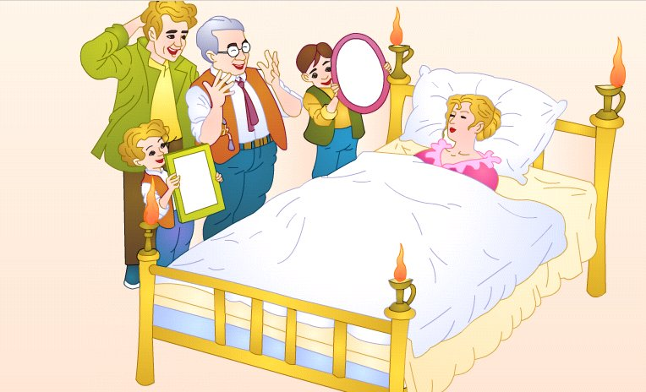
爱迪生让小伙伴们站在点燃的油灯旁边，由于镜子把光聚在一起，病床上一下子亮堂起来了。

Slide 10

手术做得很成功，妈妈得救了。医生夸奖爱迪生，说：“今天多亏了这个小家伙，他真是个聪明的孩子！”

Slide 11

医生夸奖爱迪生，说：“今天多亏了这个小家伙，他真是个聪明的孩子！”
爸爸恍然大悟地说：“儿子，_________。”
（ ）_______说：“_____________。”

Slide 12

聪明来自__________。

Slide 13

爱迪生名言：
有志者，事竟成。
天才是百分之一的灵感，加百分之九十九的血汗。
自信是成功的第一秘诀。
良好的个性胜于卓越的才智。

Slide 14

课后作业：
看一本写爱迪生的书。
有兴趣的同学去找找镜子聚光的原因。

